Slide 1
Фестиваль «Чайка детям»
посвящается
59 годовщине со дня рождения
Н.Н. Хоменко
СП «Детский сад «Василёк»
г. Чапаевск Самарская область

Slide 2
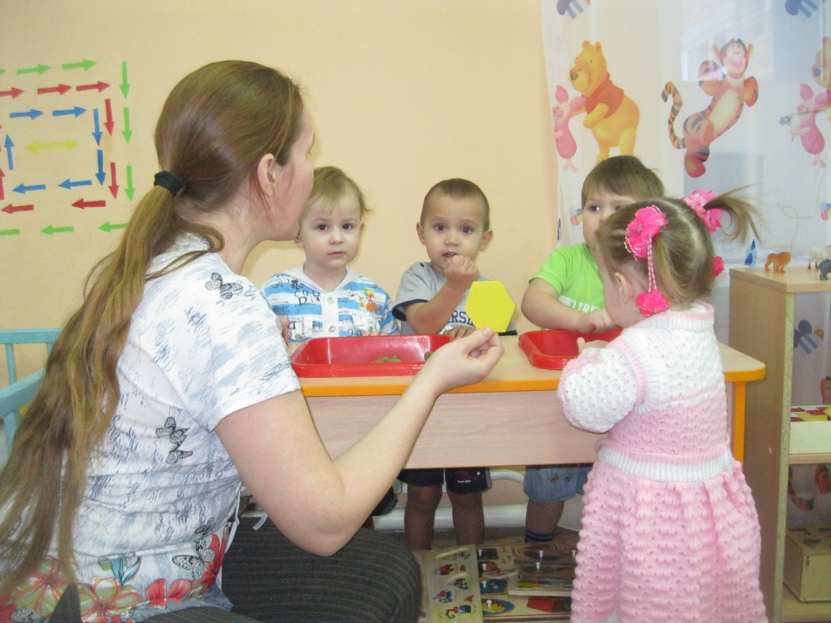
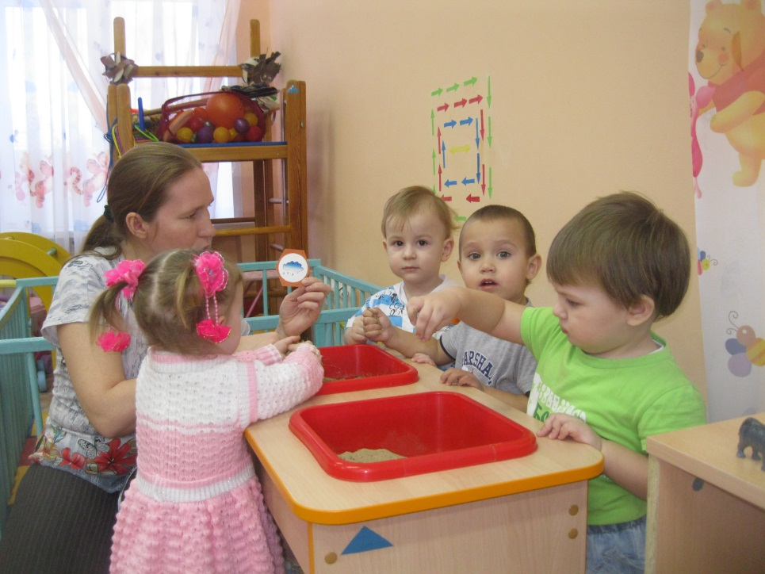
II группа детей раннего возраста
«Песок, песок, какой ты по
влажности?»

Slide 3
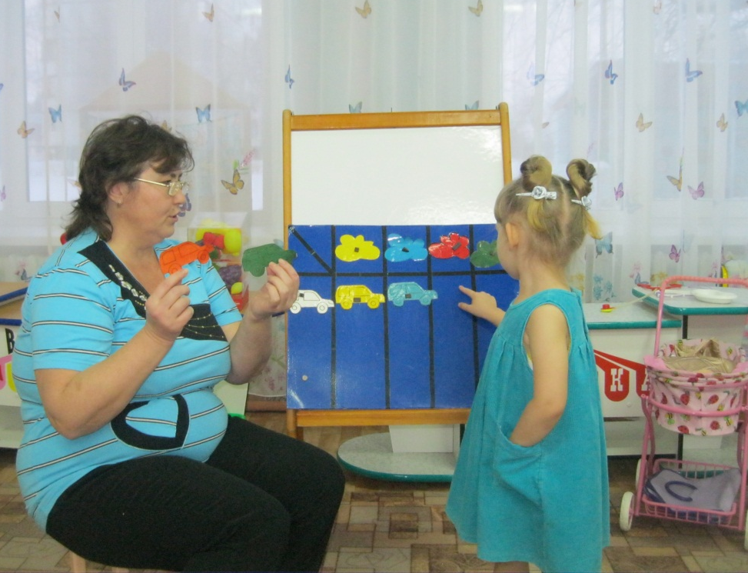
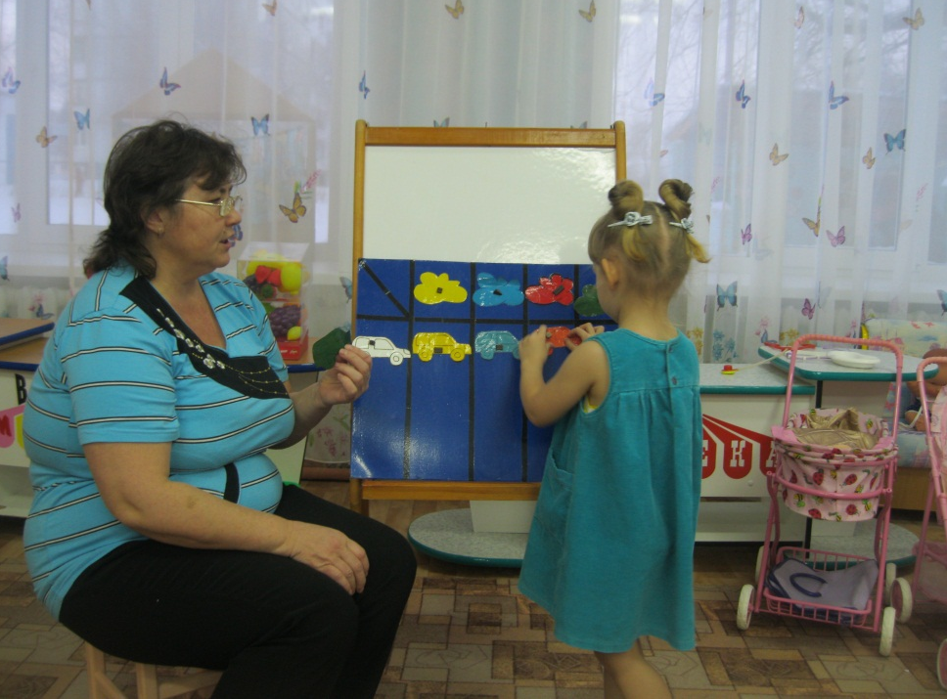
I младшая группа
Приключения
автомобильчика
на морфологической дорожке

Slide 4
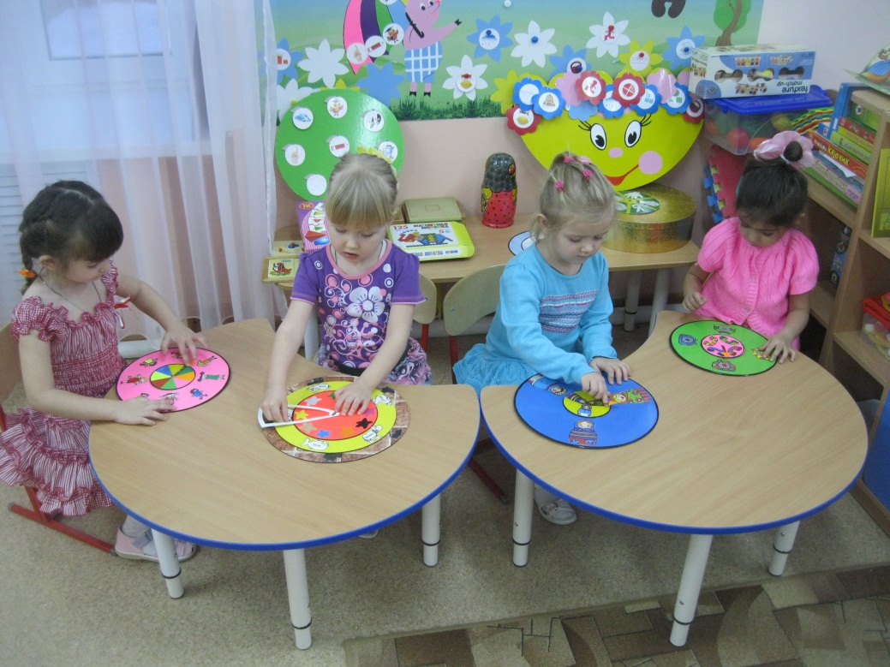
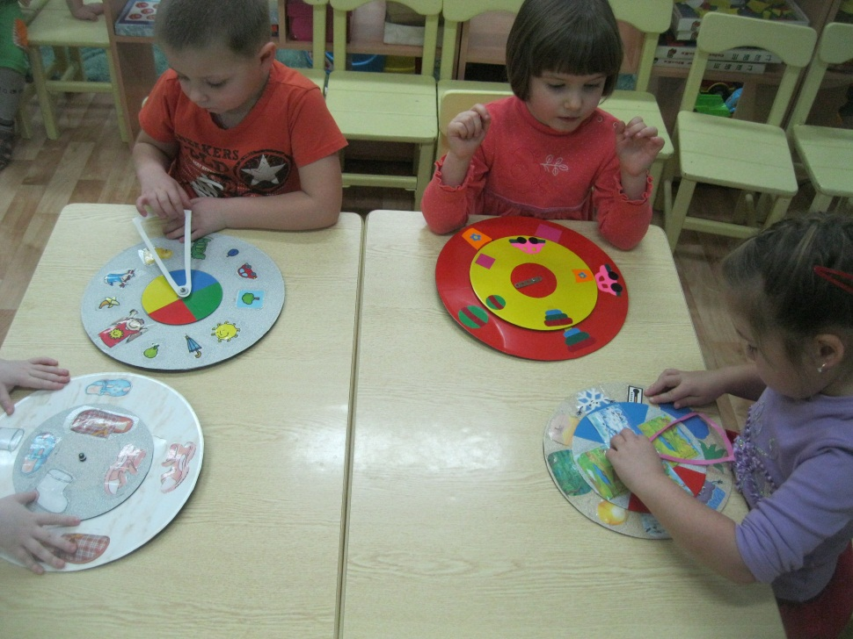
II младшая группа
Средняя группа
Кольца Луллия-
любимая игра!

Slide 5
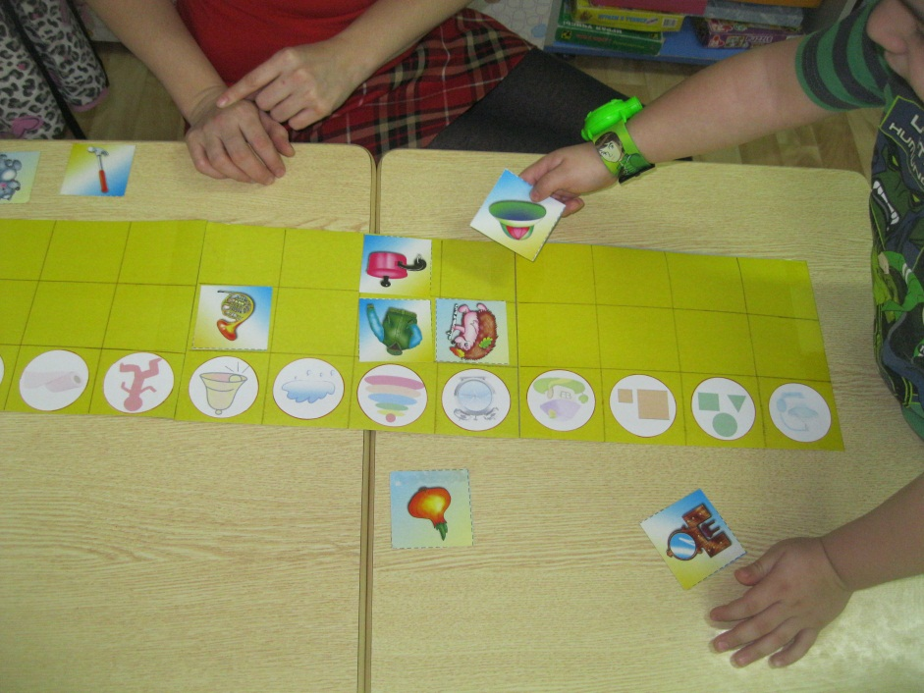
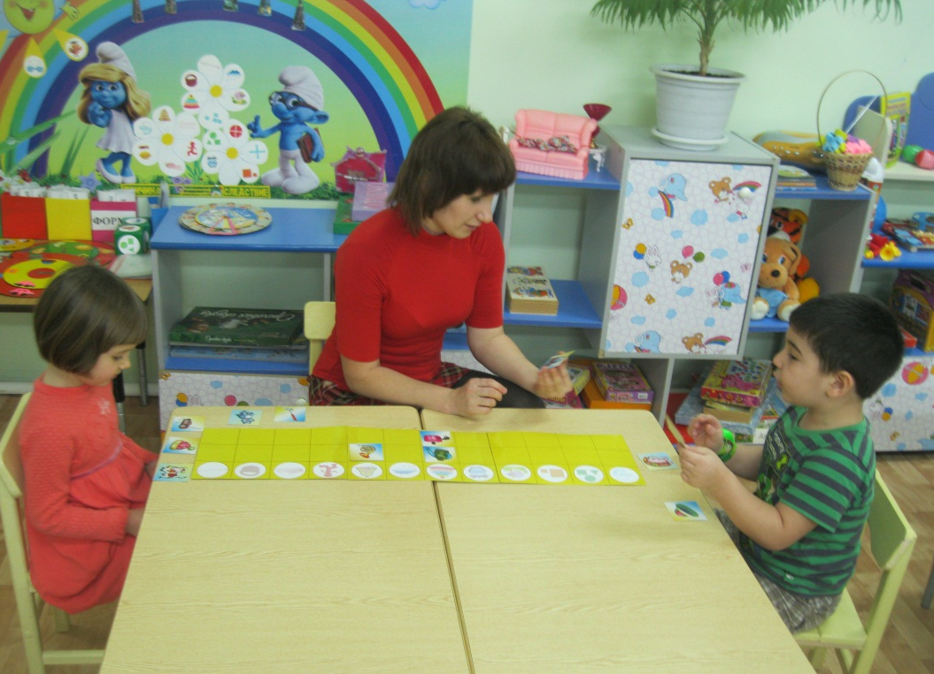
Средняя группа
«Путешествие по
дорожке признаков»

Slide 6
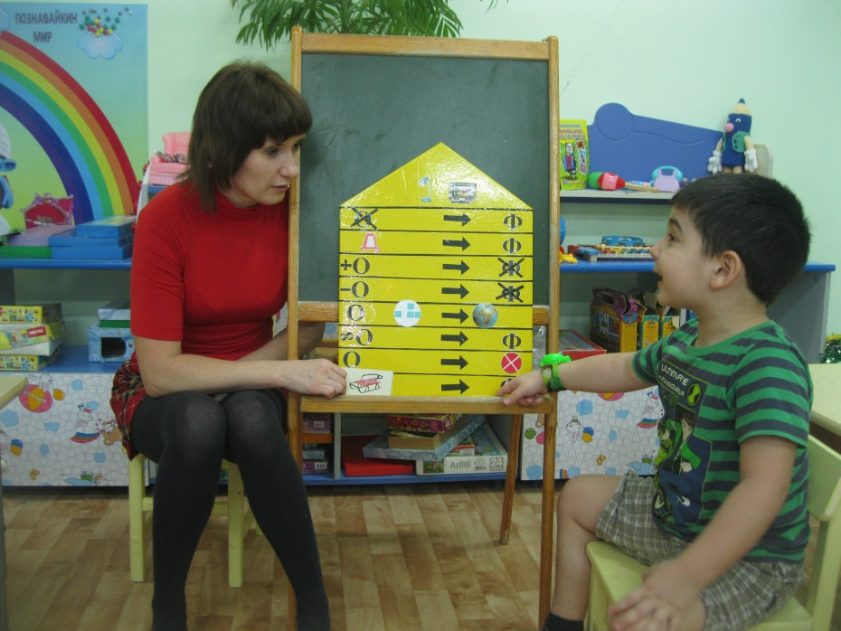
Средняя группа
«Санки в «Волшебном доме»

Slide 7
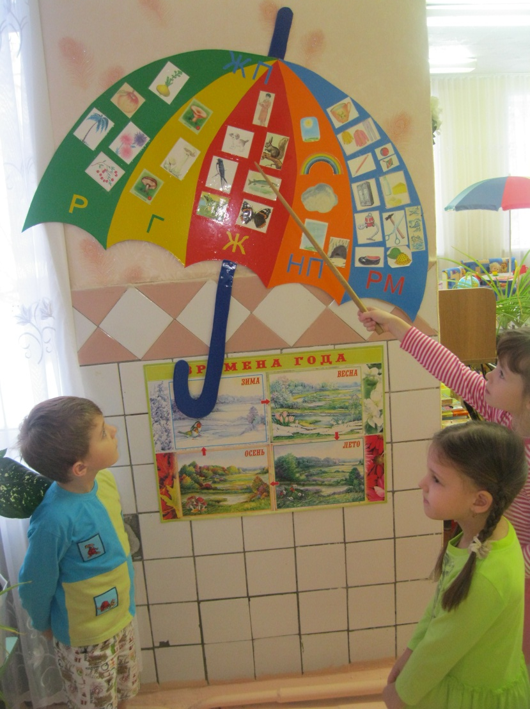
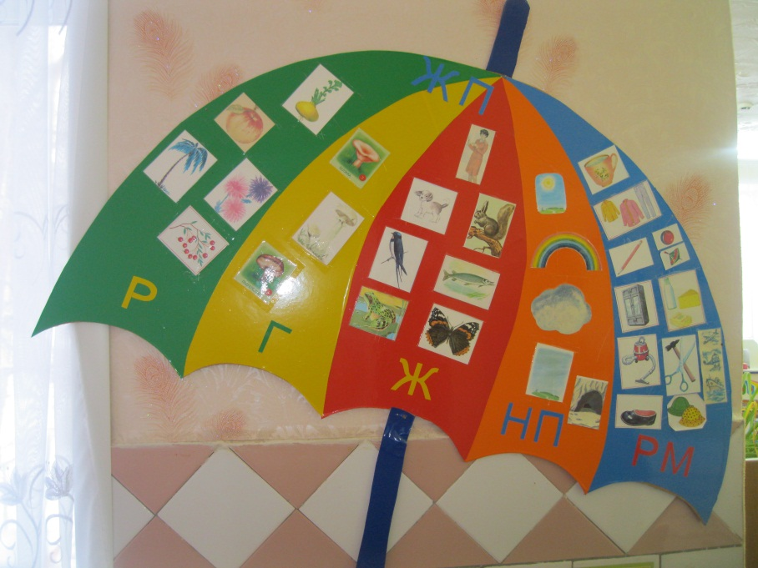
Старшая группа
Играем в «Три моря»

Slide 8
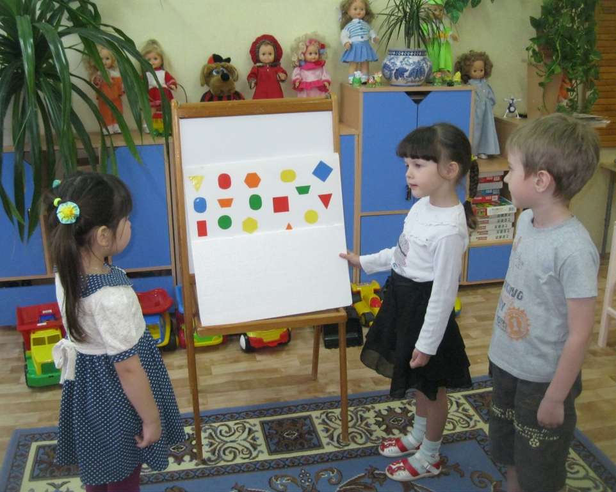
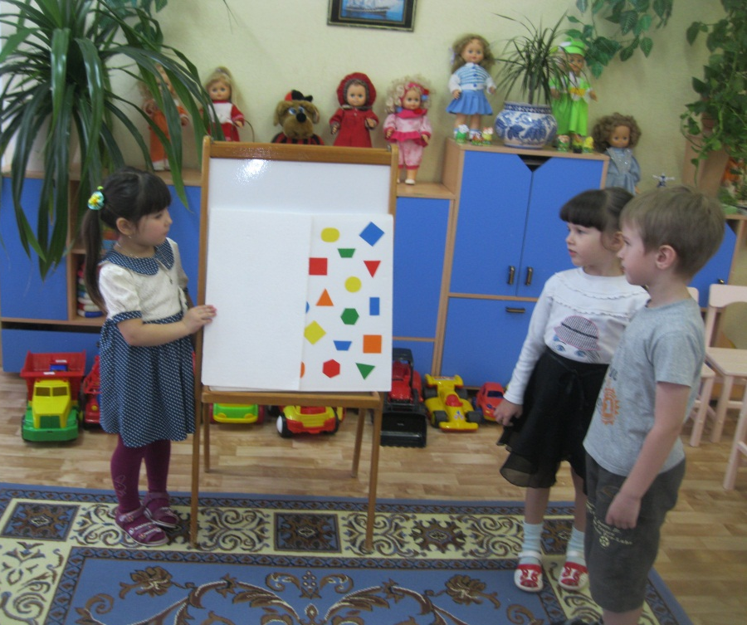
Старшая группа
«Поле поиска сужаем
и фигуру отгадаем!»

Slide 9
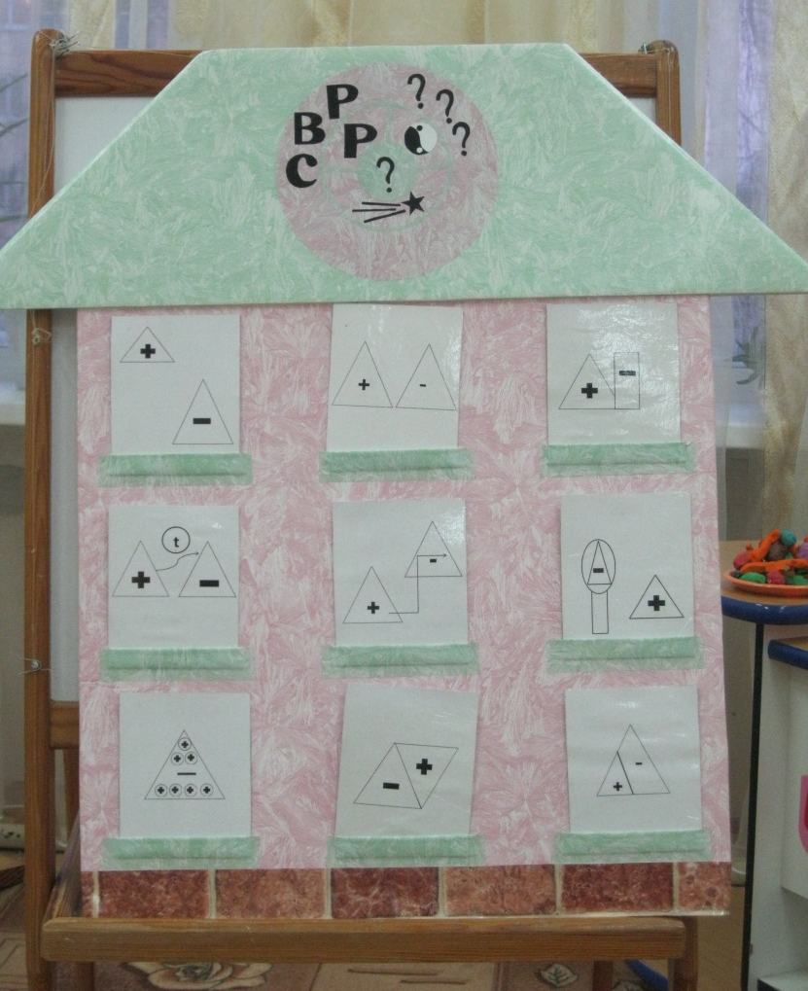
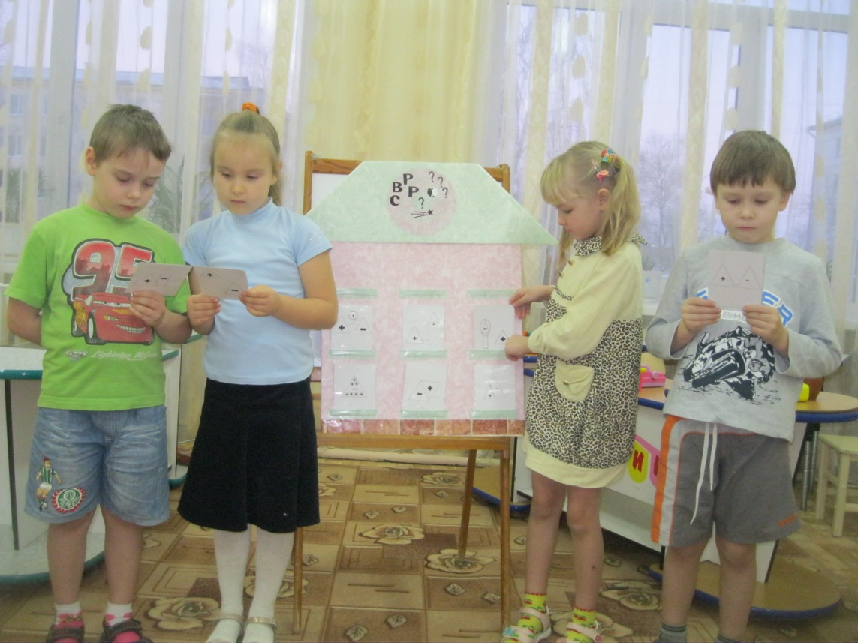
Подготовительная к школе группа
Решаем проблему разными способами

Slide 10
Так в нашем детском саду
прошёл первый фестиваль
«Чайка детям»…

